Slide 1

Methodisch werken
Thema 6 Methodieken en methoden
Les 2 |
6.3 Vier methoden

Slide 2
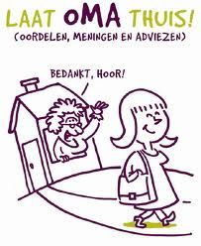
Coachend begeleiden
Achterover leunen (met LSD-methode)
Wat was LSD?
Luisteren, samenvatten en doorvragen
Laat OMA thuis, wat was oma?
Niet oordelen, en geen mening of advies uitbrengen

Slide 3
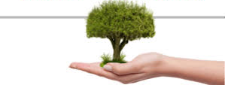
To Grow-model:
Stapsgewijze aanpak; cliënt kiest onderwerp (topic) waaraan hij wil werken
Samen formuleer je doel (goal)
Je onderzoekt de situatie (reality) plus mogelijkheden (options)
Client kiest aanpak en voert deze uit (wrap-up=afhandeling)

Slide 4

Gordon-methode
Opvoedingsmethode
Respectvolle communicatie op basis van gelijkwaardigheid
Ouder/kind als gelijkwaardige individuen
Eigen wensen en eigen inbreng voor beide partijen
Als opvoeder luisteren naar kind
Proberen te begrijpen wat het kind bedoelt
Conflicten zo oplossen dat niemand ‘verliest’
Zelfvertrouwen groeit en onderlinge sfeer verbetert

Slide 5
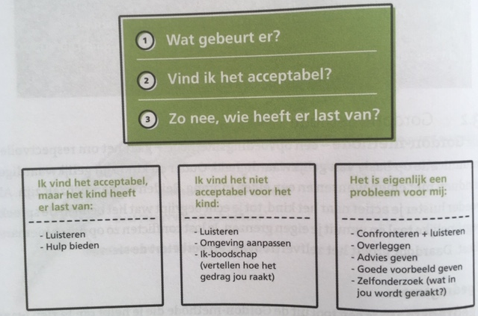
Gedragsraam (Gordon-methode)

Slide 6
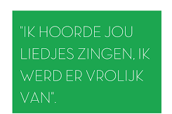
Ik-boodschap (Gordon-methode)
Mededeling over wat je ervaart (benoeming van waargenomen gedrag)
Gevolg dat je waarneemt plus effect op jou
Niet invullen waarom de ander doet wat het doet
Ook geen tips of veranderwensen kenbaar maken

Slide 7
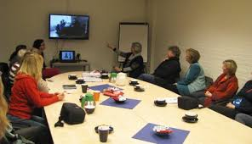
Video-hometraining (Gordon-methode)
Korte video-opnamen (alledaagse opvoedingssituaties)
Samen met opvoeder beelden terugkijken en nabespreken
Sensitief + responsief gedrag stimuleren
Ouder leert:
signalen van kind te herkennen
Adequaat reageren op deze signalen

Slide 8
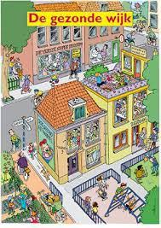
Presentiebenadering
Onvoorwaardelijk, aandachtig en liefdevol aanwezig zijn
Vooral bij kwetsbare doelgroepen (dak- en thuislozen, dementie of
dubbele diagnose)
Echt aanwezig zijn bij cliënten die zich aan de kant gezet voelen
Doel: vertrouwen opbouwen en contact maken (herstel van contact)
Erbij zijn (eigen gedachten/zorgen loslaten)
Belangstelling tonen (neem tijd, toon begrip, praat, luister!)
Die ander is belangrijk, niet jij! Sluit aan (spiegel houding ook qua taal), ken en aanvaard de ander om wie hij is.
Wees als jezelf bij die ander aanwezig
Stem af (interrumpeerbaar), kom los van je eigen aanpak en stel de ander centraal
Aansluiten

Slide 9
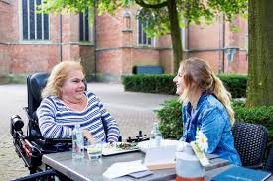
Methode en relatie
Common factors: factoren die werkzaam zijn in álle hulpverleningssituaties.
Het gaat dus om die kenmerken van begeleiding die álle methoden gemeenschappelijk hebben. Denk aan:
Goede werkrelatie
Hoop
Verwachtingen
Kenmerken van de cliënt
Expertmodel: begeleider als deskundige
Samenwerkingsmodel: gelijkwaardige relatie gericht op empowerment (cliënt/begeleider)
Zonder goede relatie werkt methode niet (andersom ook)

Slide 10

Angerenstein
Maak in je duo een presentatie over een te kiezen methode:
Sociaal competentiemodel
Triple-C methode
Systeembenadering
Individuele Rehabilitatie Benadering (IRB)
Huis van je leven
Geef daarin antwoord op de volgende vragen:
Wat zijn de uitgangspunten van de methode?
Hoe werk je als welzijnswerker met de methode? Dus wat moet je doen?
Bij welke doelgroep(en) kun je de methode gebruiken?

